Slide 1
第 31 讲
基于回调的事件处理

Slide 2
纲要
基于回调的事件处理
Notes:
Andy rubin-喜欢机器人—设计对任何软件设计人员开放的移动终端平台一 google收购-OHA标准

Slide 3
基于回调的事件处理
Android基于回调的事件处理，主要做法是重写Android组件特定的回调方法，或者重写Activity的方法。
对于基于回调的事件处理模型来说，事件源和事件监听器是统一的，或者说是事件监听器完全消失了。当用户在GUI组件上激发某个事件时，组件自己特定的方法将会负责处理该事件。
为了实现回调机制的事件处理，Android为所有GUI组件都提供了一些事件处理的回调方法，以View为例，该类包含如下方法：
  boolean onKeyDown(int keyCode ,KeyEvent event)：当用户在该组件上按下某个按键时触发该方法。
  boolean onKeyLongPress(int keyCode, KeyEvent event):当用户在该组件上长按某个按键时触发该方法。

Slide 4
基于回调的事件处理
  boolean onKeyShortcut(int keyCode, KeyEvent event):当一个键盘快捷键事件发生时触发该方法。
  boolean onKeyUp(int keyCode, KeyEvent event):当用户在该组件上松开某个按键时触发该方法。
  boolean onTouchEvent(MotionEvent event):当用户在该组件上触发触摸屏事件时触发该方法。
  boolean onTrackballEvent(MotionEvent event):当用户在该组件上触发轨迹球屏事件时触发该方法。
Android平台中，每个View都有自己的处理事件的回调方法，开发人员可以通过重写View中的这些回调方法来实现需要的响应事件。当某个事件没有被任何一个View处理时，便会调用Activity中相应的回调方法。接下来将对各种回调方法进行介绍。

Slide 5
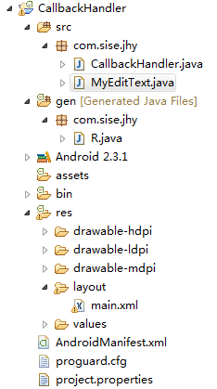
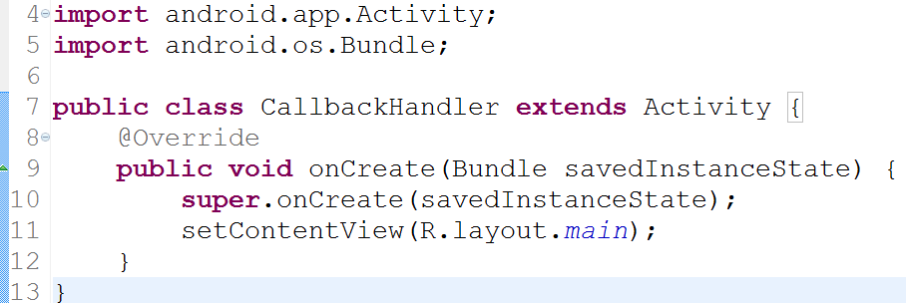
基于回调的事件处理
实例 自定义的EditText。

Slide 6
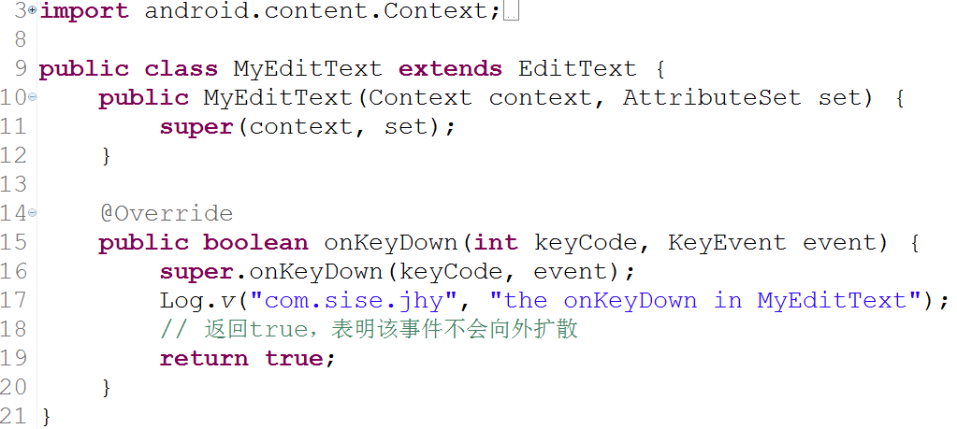
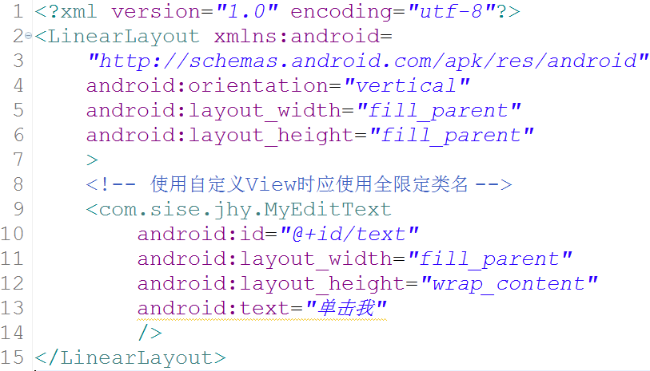
基于回调的事件处理

Slide 7
基于回调的事件处理
基于回调的事件传播
几乎所有基于回调的事件处理方法都有一个boolean类型的返回值，该方法用于标识该处理方法是否能完全处理该事件：
  如果处理事件的回调方法返回true，表明该处理方法已完全处理该事件，该事件不会传播出去。
  如果处理事件的回调方法返回false，表明该处理方法并未完全处理该事件，该事件会传播出去。
对于基于回调的事件传播而言，某组件上所发生的事情不仅激发该组件上的回调方法，也会触发该组件所在Activity的回调方法—只要事件能传播到该Activity。
实例6.5 基于回调的事件传播。

Slide 8
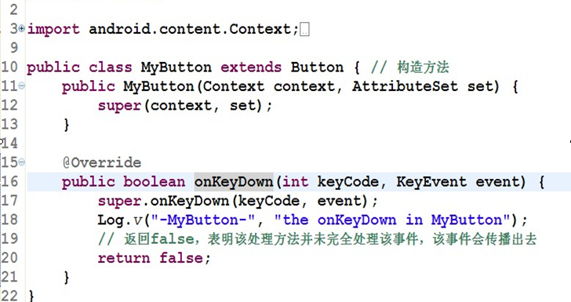
基于回调的事件处理

Slide 9
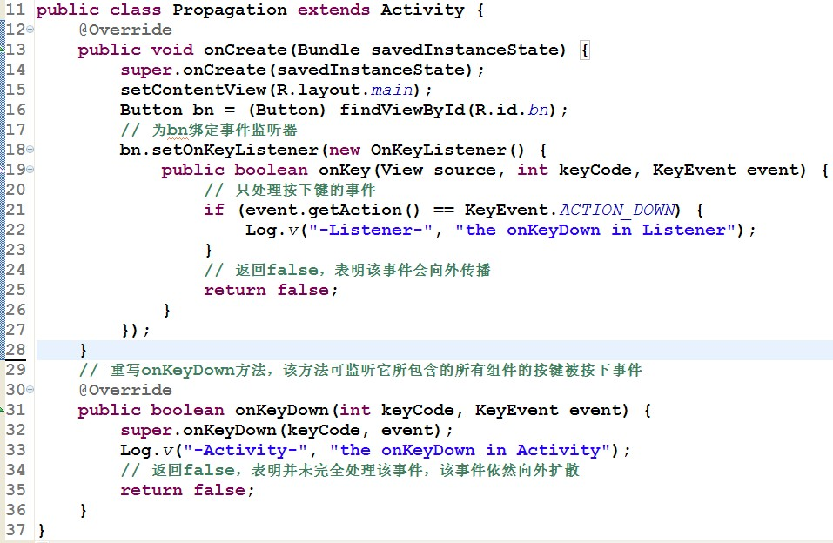
基于回调的事件处理

Slide 10
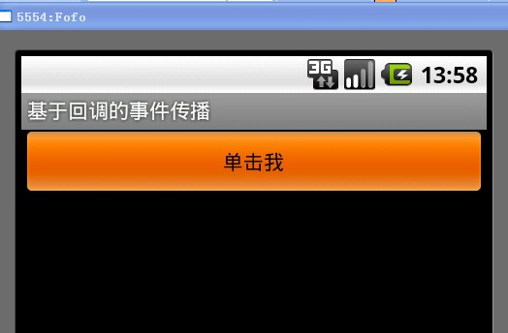
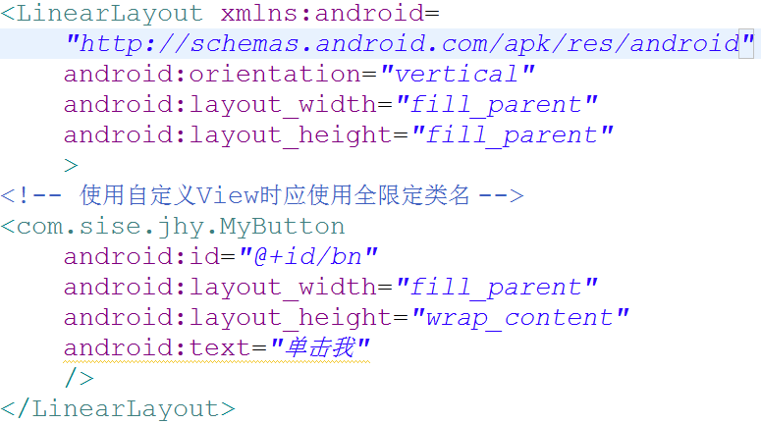
基于回调的事件处理

Slide 11
基于回调的事件处理
对比Android提供的两种事件处理模型，不难发现基于监听的事件处理模型具有更大的优势：
  基于监听的事件模型分工更明确，事件源、事件监听器由两个类分开实现，因此具有更好的可维护性。
  Android的事件处理机制保证基于监听的事件监听器会被优先触发。

